Slide 1
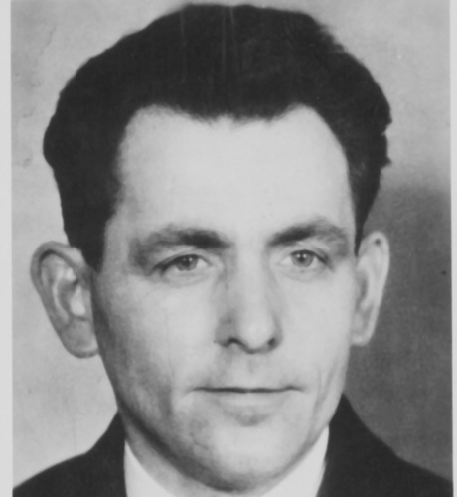
Georg Elser
erlebt
die Abschaffung der Demokratie
&
die Errichtung der NS-Diktatur

Slide 2
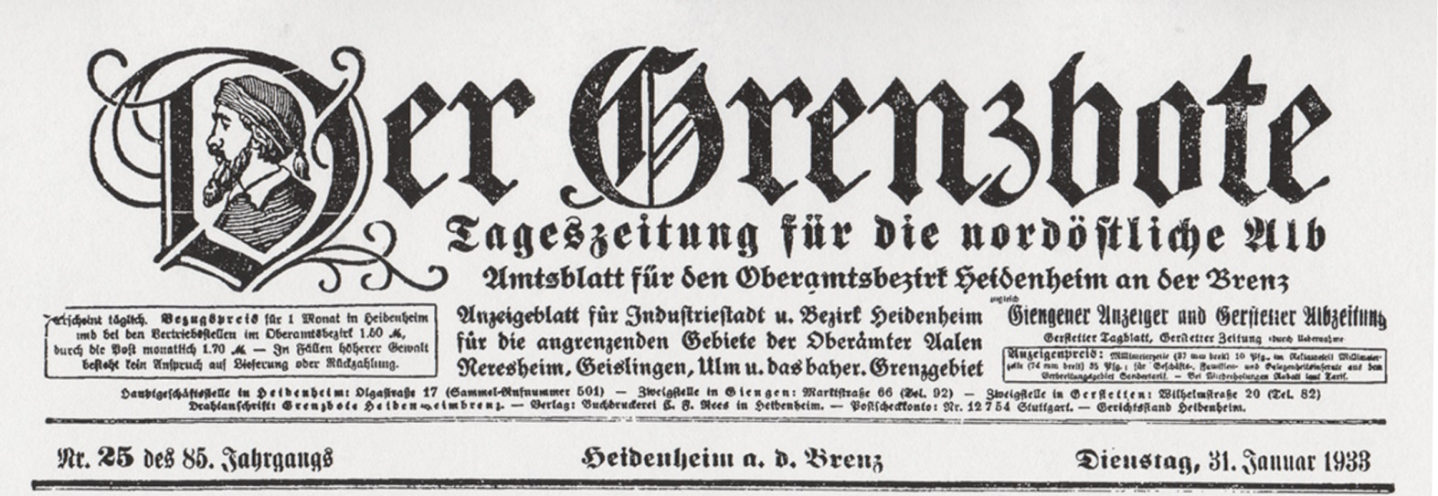
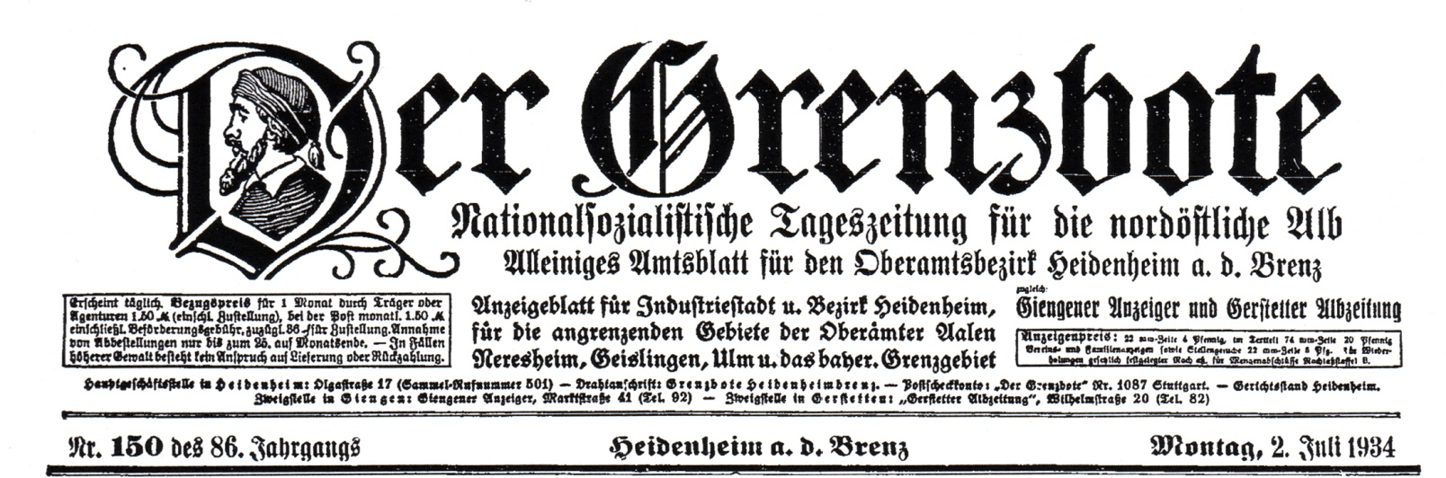
Dargestellt anhand Georg Elsers Heimatzeitung
seiner Informationsgrundlage in Königsbronn
„Lesen zwischen den Zeilen“

Slide 3
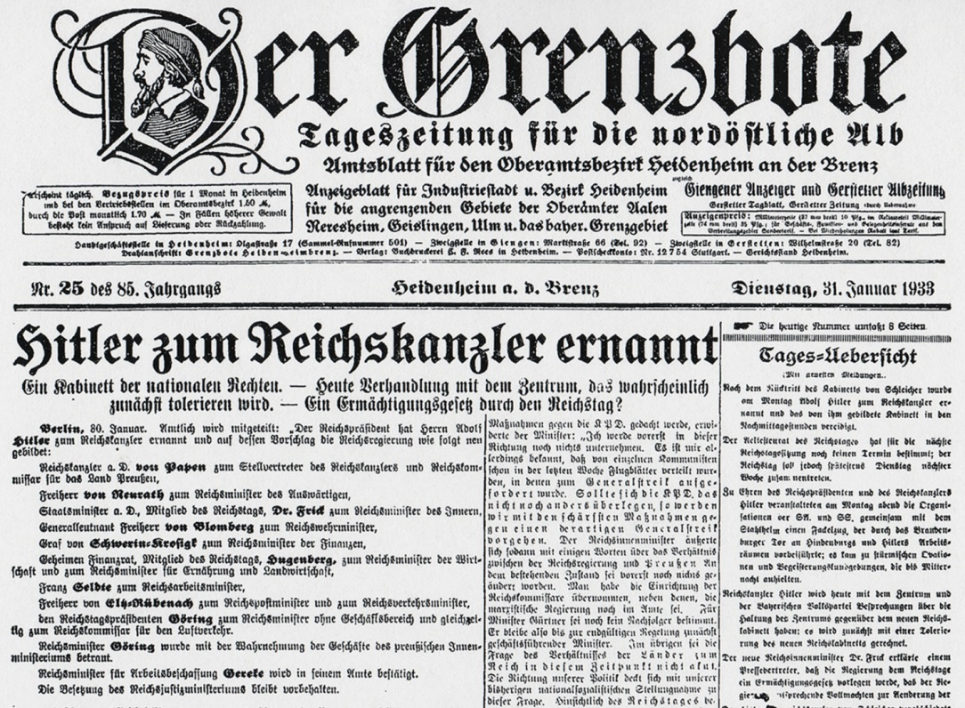
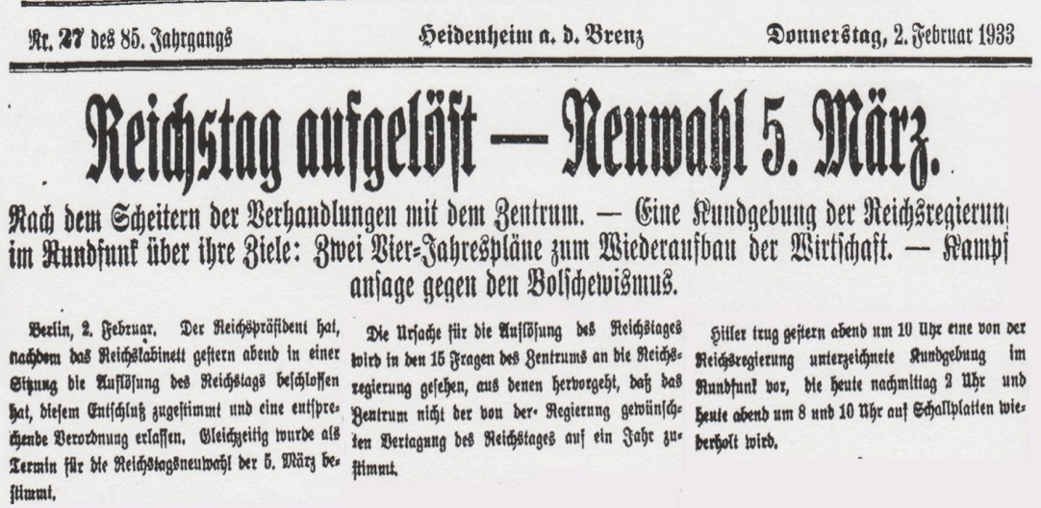
30. Januar 1933
Adolf Hitler Reichskanzler
von Reichspräsident Hindenburg ernannt
WeimVerf Art 53
Schritt 1 nur 3 Tage später
02. Februar 1933
Auf Antrag von Reichskanzler Adolf Hitler
Reichstag von Reichspräsident Hindenburg aufgelöst
WeimVerf Art 25
Wahlkampf
Start Wahlkampf

Slide 4
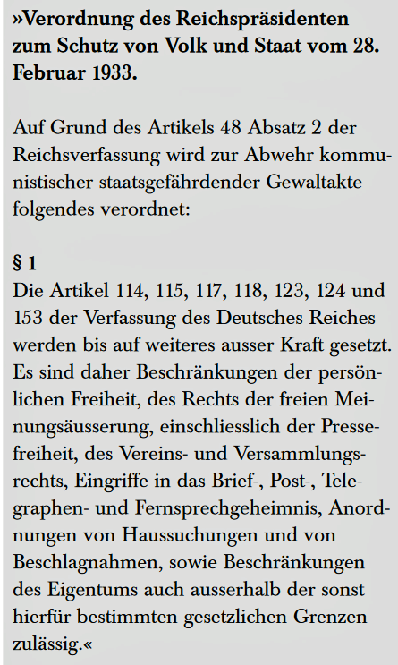
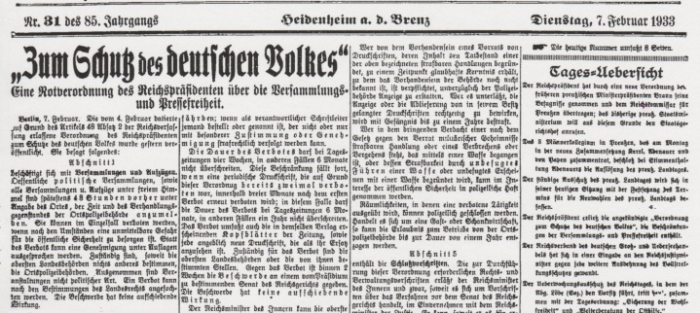
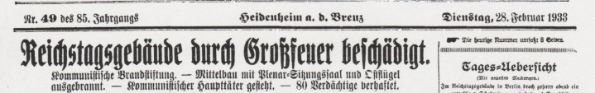
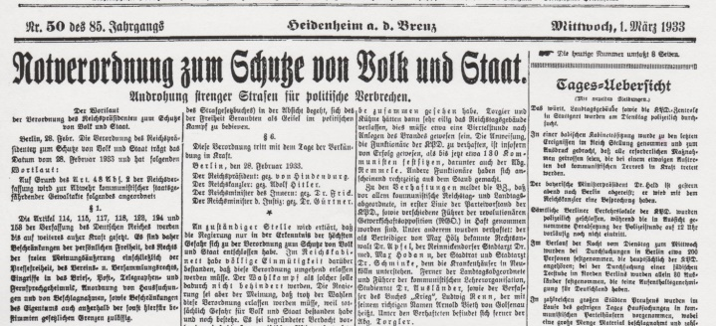
Wahlkampf Wahlkampf Wahlkampf Wahlkampf Wahlkampf
Schritt 2
nur 2 Tage nach der Reichstagsauflösung
04. Februar 1933
Auf Antrag von Adolf Hitler
Presse- und Versammlungsfreiheit
von Reichspräsident Hindenburg eingeschränkt
WeimVerf Art 48,2
Noch 29 Tage bis zur Wahl
Schritt 3
nur 24 Tage nach der Einschränkung der Presse- und Versammlungsfreiheiterst
28. Februar 1933
Auf Antrag von Adolf Hitler
Menschenrechte „bis auf weiteres“ von Reichspräsident Hindenburg abgeschafftt
WeimVerf Art 48,2
Nur noch 5 Tage bis zur Wahl

Slide 5
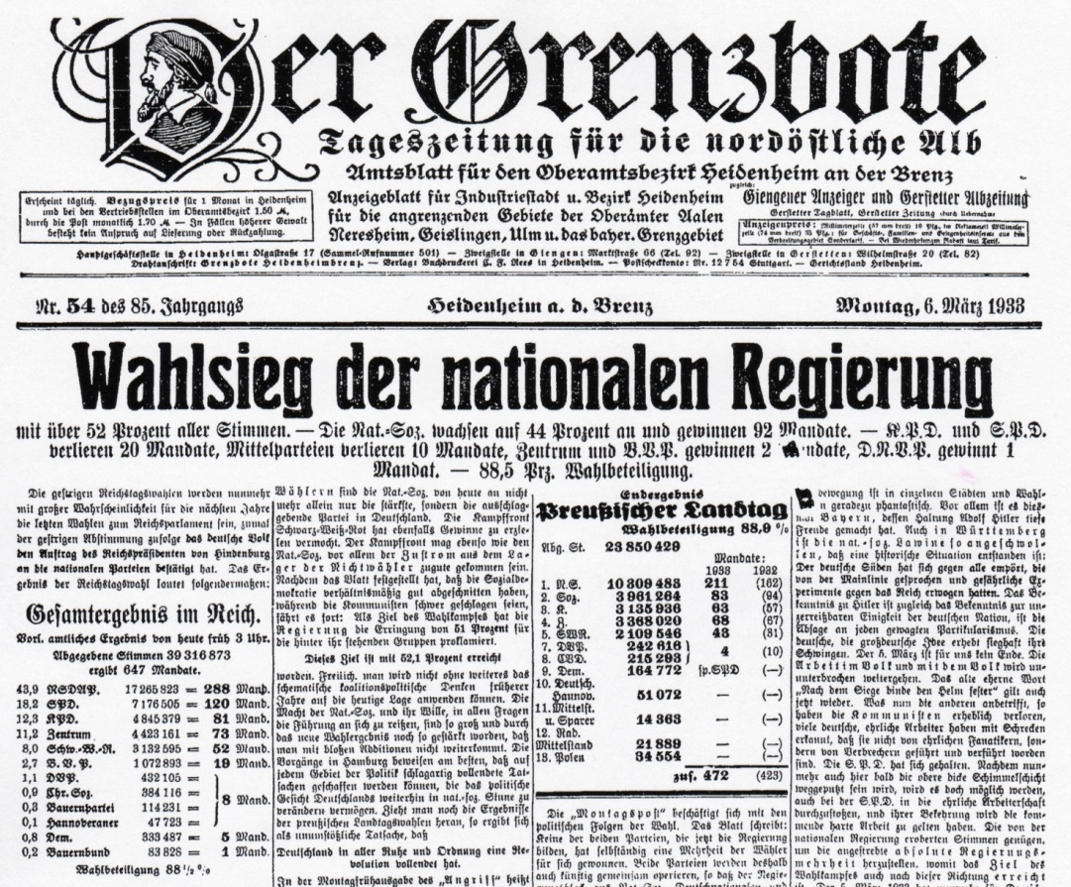
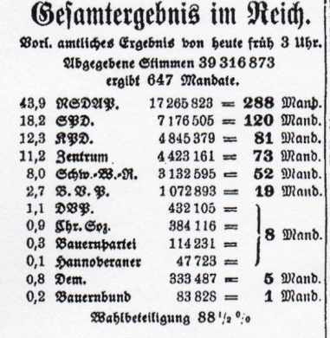
05. März 1933
Reichstagswahlen
& Wahl des Preußischen Landtags
Quelle: Grenzbote, 6.3.1933, S. 1
Reichstagswahl 5. März 1933
Ergebnisse in Württemberg
Wahlbeteiligung | 85,73%
NSDAP | 42,00%
Zentrum | 16,94%
SPD | 15,03%
KPD | 9,33%
Bauern- un Weingärtner | 5,38%
Kampffront swarz-weiß-rot | 5,17%
Christlich-sozialer Volksdienst | 3,18%
DDP | 2,17%
Quelle: StatJBDR 1933,
S. 540
Mehr als die Hälfte der Wähler hatte Hitler nicht gewählt!

Slide 6
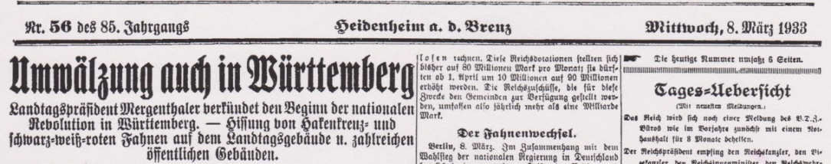
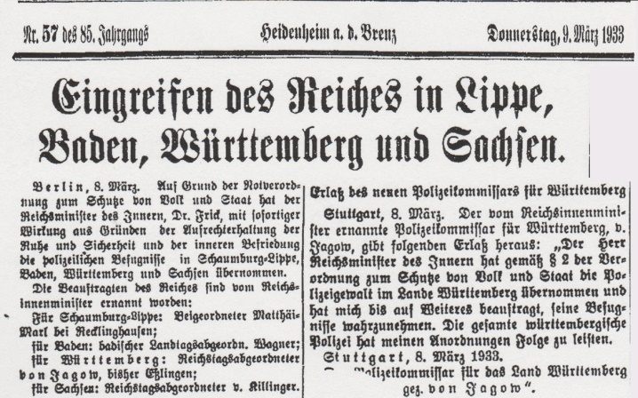
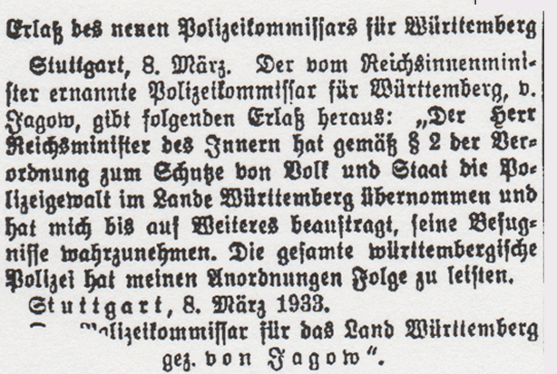
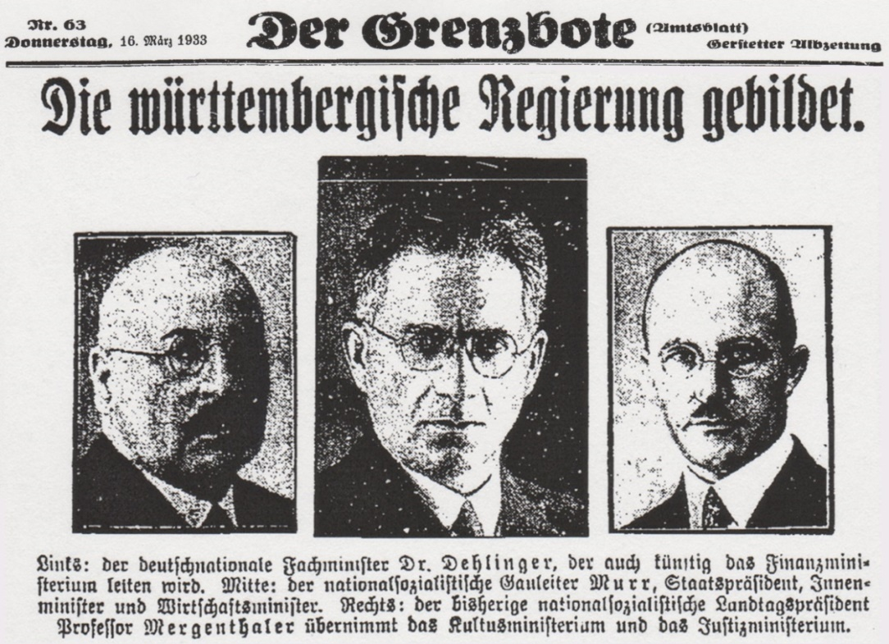
Schritt 4 Folge der Reichstagswahl
Schleichende Nazifizierung der Länder - Beispiel Württemberg
8. März 1933
Christian Mergenthaler (NSDAP) seit 1932 Landtagspräsident:
„Beginn der nationalen Revolution in Württemberg“
Hakenkreuzflagge auf Landtagsgebäude
9. März 1933
Reichsinnenminister Frick (NSDAP) ernennt
SA-Gruppenführer von Jagow zum Reichspolizeikommissar für Württemberg.
Folge: allein vom 10. Bis 15. März 1933 kamen etwa 1 700 kommunistische und sozialdemokratische Funktionäre in Schutzhaft.
15. März 1933
Staatspräsident Eugen Bolz (Zentrum) muss zurücktreten,
Wilhelm Murr (NSDAP) neuer Staatspräsident
Neue württembergische Regierung (NSDAP)

Slide 7
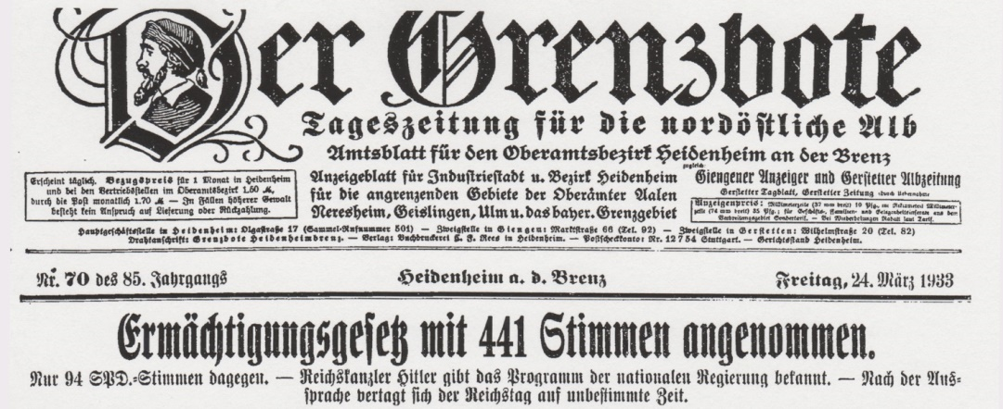
Schritt 5 Ermächtigungsgesetz
Das Ermächtigungsgesetz
beschlossen 23.März 1933
verkündet 24. März 1933
Artikel 1. Reichsgesetze können außer in dem in der Reichsverfassung vorgesehenen Verfahren auch durch die Reichsregierung beschlossen werden. …
Artikel 2. Die von der Reichsregierung beschlossenen Reichsgesetze können von der Reichsverfassung abweichen, …
Quelle: http://www.wissen.de/lexikon/ermaechtigungsgesetz
Durch das Ermächtigungsgesetz hatte Adolf Hitler nun zwei Gewalten im Staat inne:
die exekutive Gewalt
die ausführende Regierungsgewalt
die legislative Gewalt
die gesetzgebende Parlamentsgewalt
nur bei den Nürnberger Rassegesetzen 1935 wurde der Reichstag noch einmal aktiv
Hitler konnte nun den Gesamtstaat und die Länderstaaten nach seinem Gutdünken ohne Rücksicht auf Verfassungen umbauen

Slide 8
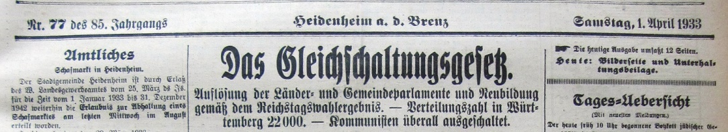
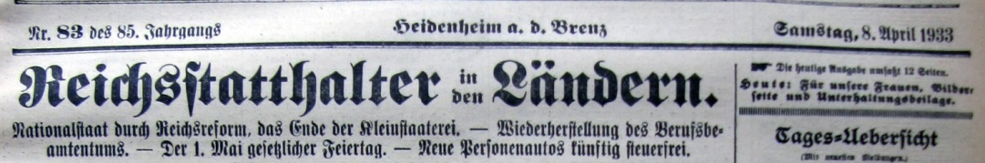
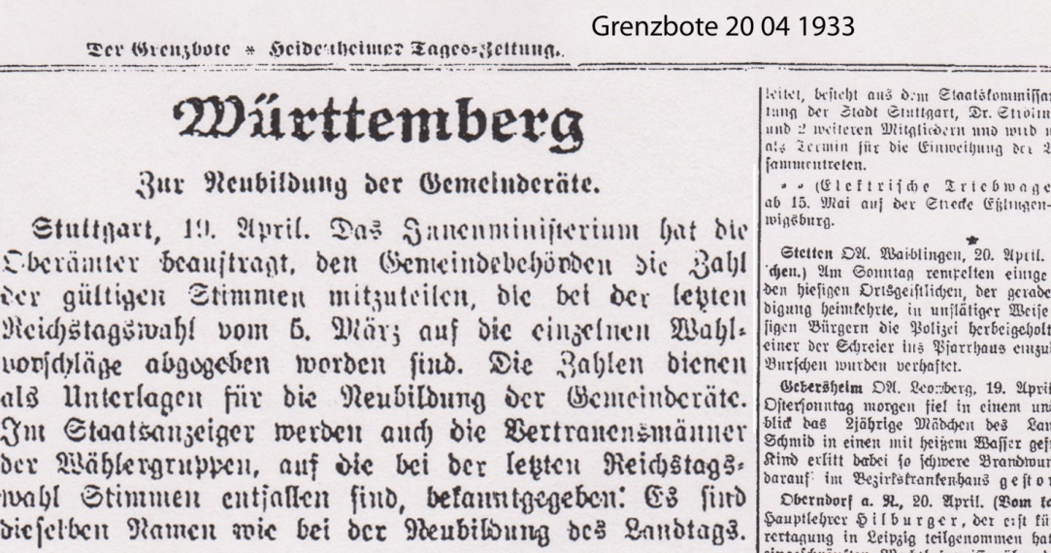
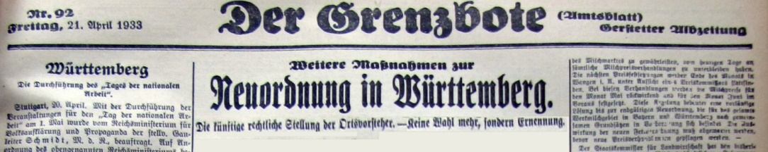
Schritt 6 Ermächtigungsgesetz
Gleichschaltungsgesetz
Die Gleichschaltung erstreckte sich auf
alle Ebenen des Staates
Reich – Länder – Kommunen
alle Bereiche der Staatsgewalt
exekutive: Beamte / Polizei …
legislative: Einheit von Partei und Staat
judikative: Staatsanwälte / Richter …
das gesamte öffentliche Leben
Vereine / Jugendverbände …
„Ein Volk – ein Reich – ein Führer“
„Führer befiehl, wir folgen“
Zum Verständnis dieses Verfassungsbruchs muss man sich als Beispiel vorstellen:
Am 05. März 20XX wären Bundestagswahlen, Versammlungs- und Pressefreiheit wären seit einem Monat eingeschränkt, die Grundrechte seit fünf Tagen abgeschafft. Einige Parteien würden verfolgt, der Bundesvorsitzende einer Partei wäre verhaftet.
Die Ergebnisse dieser „Wahl“ würden übertragen auf
die Zusammensetzung des Bundestags
die Zusammensetzung der Landtage
die Zusammensetzung der Kreistage
die Zusammensetzung der Gemeinde- und Stadträte
Schließlich würden alle Länderparlamente, … ersatzlos beseitigt.

Slide 9
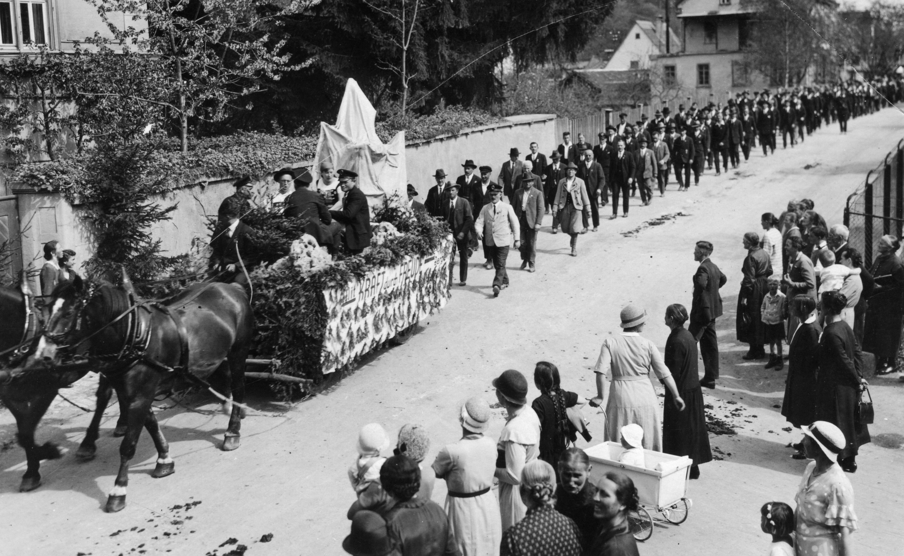
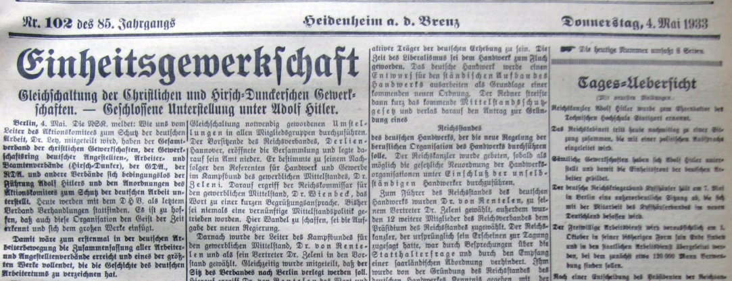
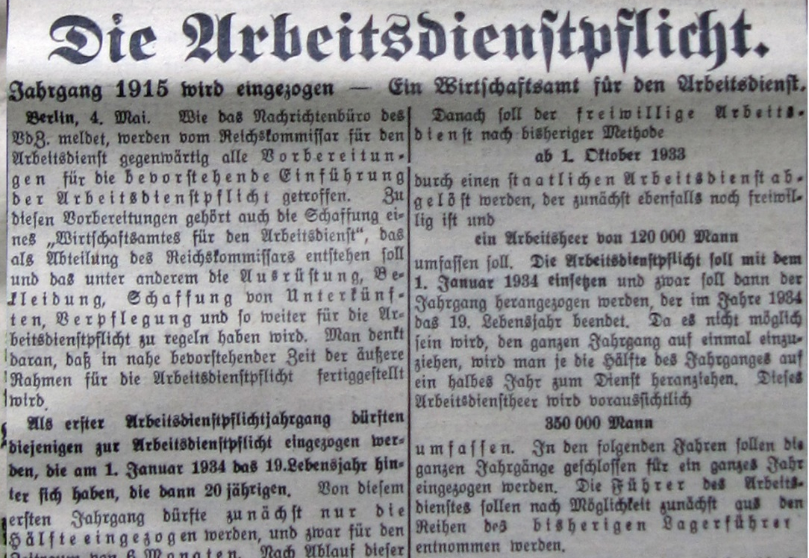
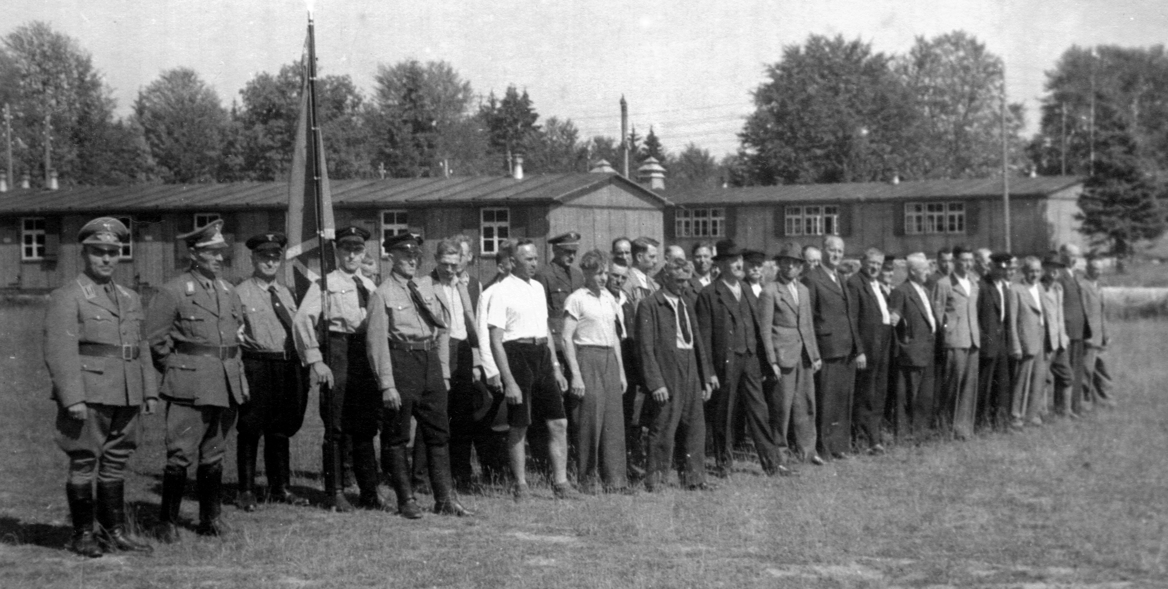
Umzug zum 1.Mai in Königsbronn (Bildarchiv H. Haske, Königsbronn)
Die Gleichschaltung der Arbeiterschaft
Vorgegangen wurde rigoros nach dem System „Zuckerbrot und Peitsche“:
Der 1. Mai wurde gesetzlicher Feiertag und groß gefeiert
Am 2. Mai wurden die Gewerkschaftshäuser gestürmt, geplündert und beschlagnahmt
Sehr viele Gewerkschafter kamen in „Schutzhaft“ auf den Heuberg
Eine „Einheitsgewerkschaft“ entstand, in der Arbeitgeber und Arbeitnehmer zusammengespannt waren [Deutsche Arbeitsfront (DAF)]
RAD — Lager Königsbronn (Bildarchiv H. Haske, Königsbronn)

Slide 10
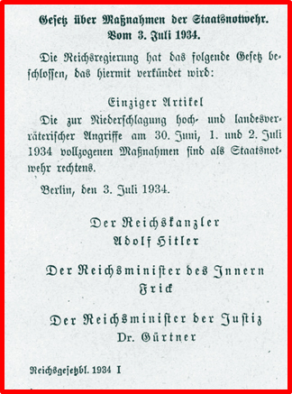
„Röhm-Putsch“
Streit Gauleiter SA-Führer
Konkurrenzkampf Wehrmacht SA
Konkurrenzkampf SS SA
SS-Mitteilung an Hitler: „SA-Putsch droht“
Auf Befehl Hitlers
verhaftete am 30. Juni 1934 die SS hochrangige SA-Führer, erschoss sie
wurde SA-Chef Röhm am 01. Juli 1934 im Münchener Gefängnis Stadelheim erschossen
wurden vom 30.6. bis zum 02.07.1934 etwa 200 Menschen von SS, Polizei und Reichswehr ermordet, darunter war auch der ehemalige Reichskanzler Schleicher
(www.dhm.de/lemo & http://www.zukunft-braucht-erinnerung.de/der-roehm-putsch)

Slide 11

30.Januar 1933
Nur
18 Monate &
4 Tage
02.August 1934
Diktatur / Willkürherrschaft errichtet:
Menschenrechte außer Kraft gesetzt,
das Parlament entmachtet,
die Unabhängigkeit der Justiz zerstört.

Slide 12
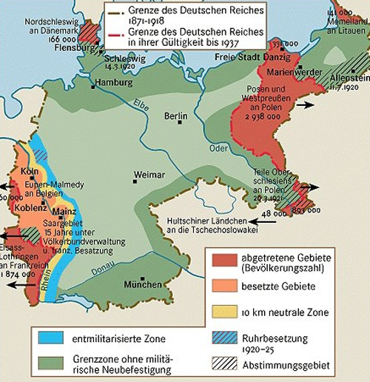
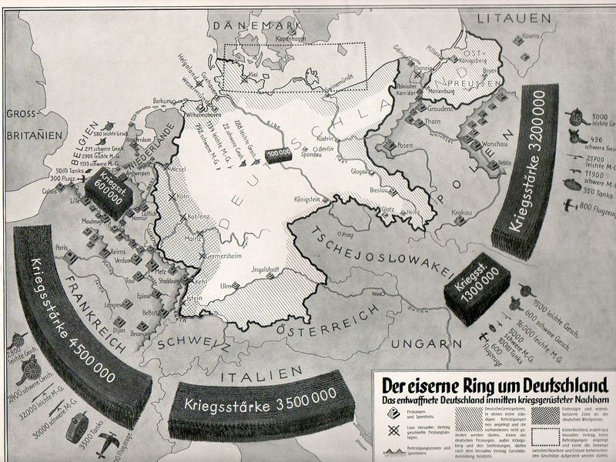
Karte Friedensvertrag von Versailles
Alleinige Kriegsschuld
Abtretung aller Kolonien
Abtretung von Gebieten mit und ohne Volksabstimmungen
Besetzung des Rheinlands
Berufsheer mit 100 000 Soldaten
Entmilitarisierte Zonen
Verpflichtung zu Reparationen
Revision des Versailler Vertrags – „Heim ins Reich“ - Lebensraum im Osten
NS-Karte Versailler Vertrag
Das Bild aus der Leipziger „Illustrirte Zeitung“ vom November 1933 zeigt die angebliche Unterdrückung und Isolierung Deutschlands, die der „Führer“ überwinden will. Zugleich sollte die deutsche Aufrüstung gerechtfertigt, das Streben nach deutscher Vormacht unter dem Schlagwort „Revision von Versailles“ kaschiert werden.

Slide 13
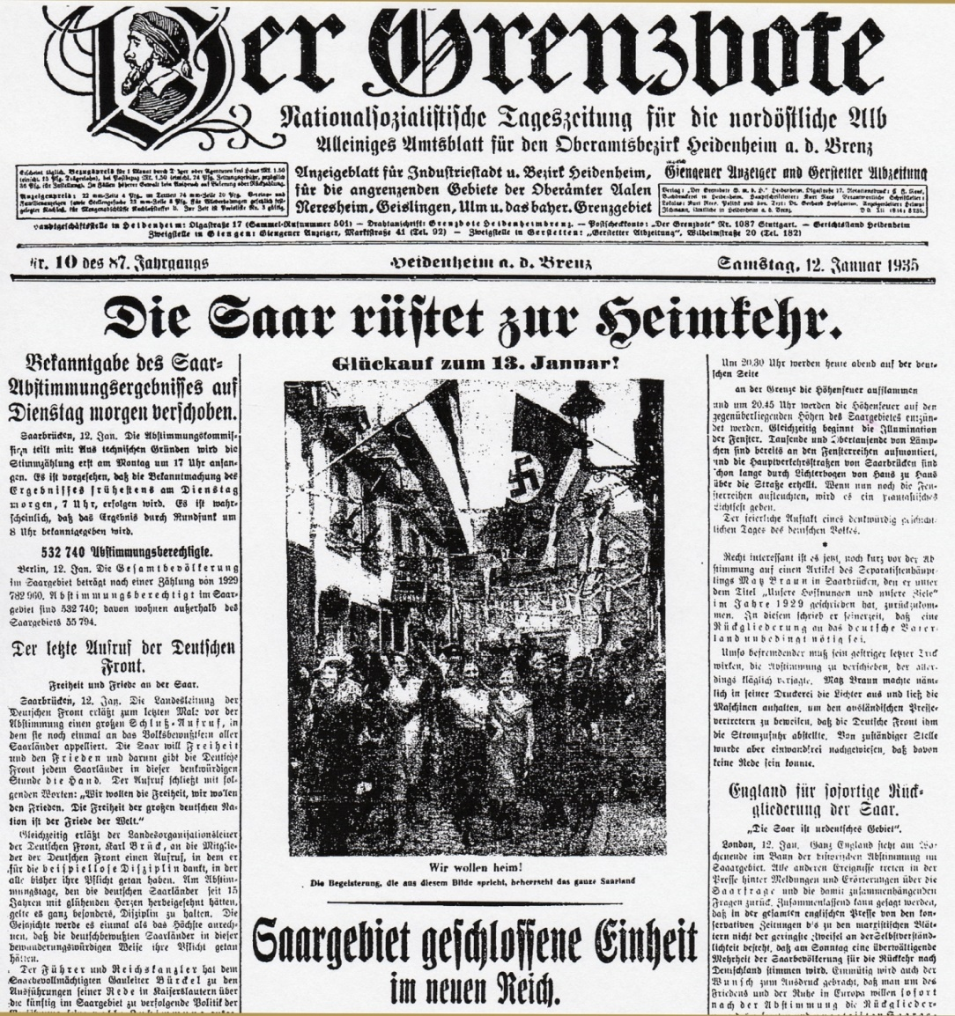
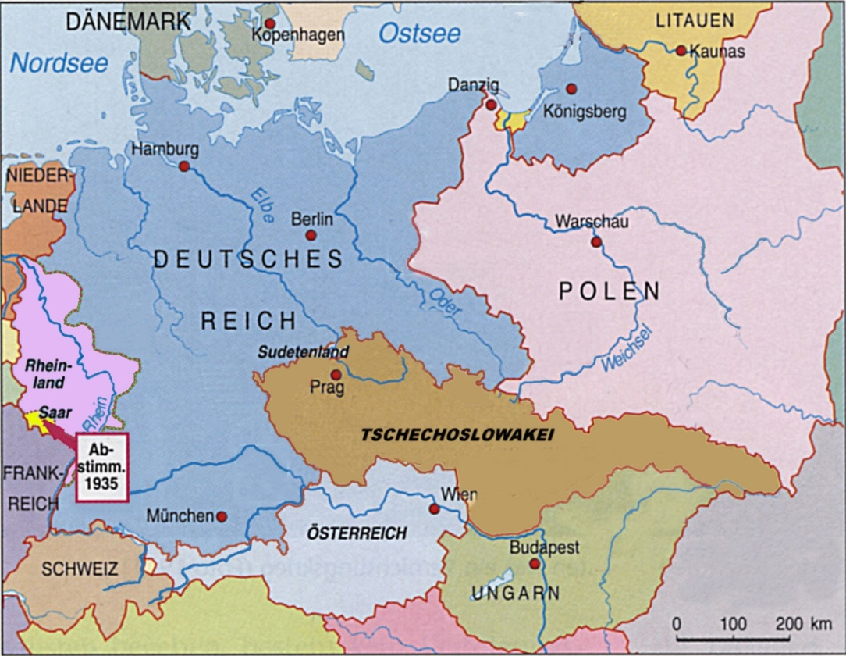
13. Januar 1935 Abstimmung an der Saar
Aufgrund des Versailler Vertrags wurde das Saargebiet 1920 für 15 Jahre Mandatsgebiet des Völkerbunds. Im Januar 1935 endeten die 15 Jahre Saarstatut und Volksabstimmung und die Bevölkerung konnte in einer Volksabstimmung entscheiden, ob das Gebiet zum Deutschen Reich oder zu Frankreich gehören oder Mandatsgebiet des Völkerbunds bleiben sollte.
Die Abstimmung an der Saar war also kein Verdienst Hitlers.
Im Gegensatz zur NS-Propaganda wiesen deutsche Emigranten und Künstler - u.a. Herbert Wehner, Bertolt Brecht, Alfred Kerr, Heinrich Mann, Thomas Mann, Klaus Mann, Kurt Tucholsky, Max Ophüls - auf die politische Verfolgung im Deutschen Reich und auf die dort errichteten Konzentrationslager hin. Doch ihre Werbung für den Verbleib im Mandatsgebiet oder sogar den Anschluss an Frankreich war vergeblich.

Slide 14
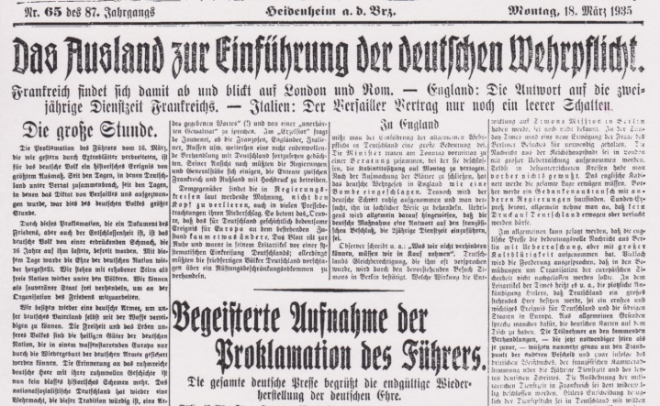
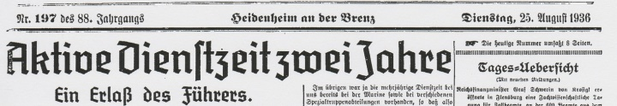
16. März 1935 Allgemeine Wehrpflicht / Aufrüstung / Rückgang der Arbeitslosenzahlen
Eid der Wehrmachtssoldaten
„Ich schwöre bei Gott diesen heiligen Eid, daß ich dem Führer des Deutschen Reiches und Volkes, Adolf Hitler, dem Obersten Befehlshaber der Wehrmacht, unbedingten Gehorsam leisten und als tapferer Soldat bereit sein will, jederzeit für diesen Eid mein Leben einzusetzen."
Eid der Bundeswehrsoldaten
"Ich schwöre, der Bundesrepublik Deutschland treu zu dienen und das Recht und die Freiheit des deutschen Volkes tapfer zu verteidigen, so wahr mir Gott helfe." (§9 Soldatengesetz)
Georg Elser erfährt von der Aufrüstung
„…In dem Armaturenwerk in Heidenheim bestand schon bei meinem Eintritt in dieses Werk eine so genannte "Sonder-Abteilung", in der Pulverkörner gepresst und Geschosszünder hergestellt wurden. … Bei meinem Eintritt in die Armaturenfabrik in Heidenheim war mir nicht bekannt, dass dort eine derartige Sonderabteilung besteht. … Erst durch meine Tätigkeit in der Versandabteilung habe ich die Einzelheiten über die Arbeiten der Sonderabteilung erfahren. … Den Entschluss zu meiner Tat fasste ich im Herbst 1938. …“ (Verhörprotokoll S. 66-71)

Slide 15
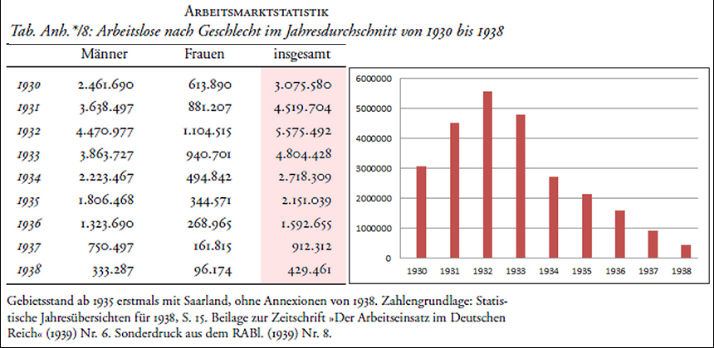
Nach der Machtübernahme sank die Arbeitslosigkeit im Reich stark ab. Mehrere Faktoren trugen dazu bei:
die unter Brüning verbesserte Konjunktur
in der Weimarer Republik begonnene Maßnahmen zur Arbeitsbeschaffung (Autobahnbau, Wohnungsbau, freiwilliger Arbeitsdienst, …)
die anlaufende Rüstungsproduktion
1935 die Einführung des verpflichtenden Reichsarbeitsdiensts
1935 die Einführung der Allgemeinen Wehrpflicht

Slide 16
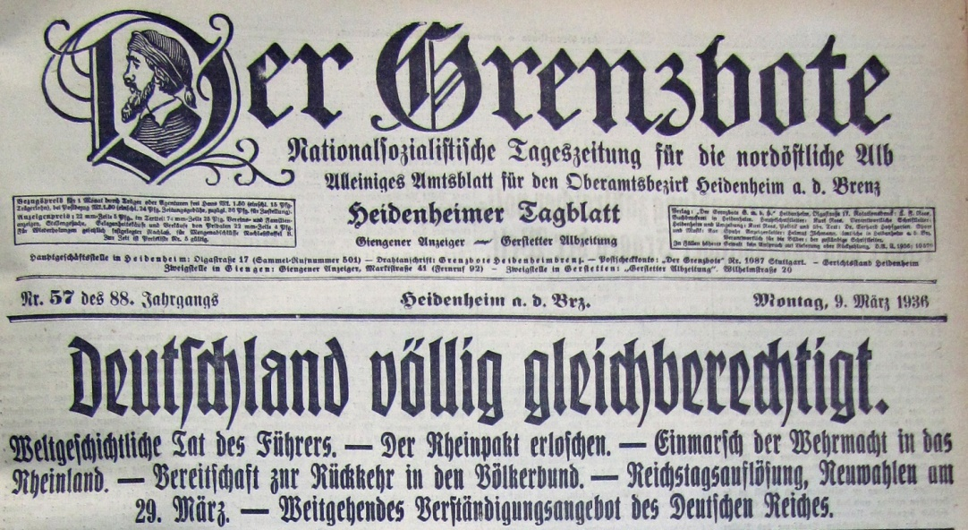
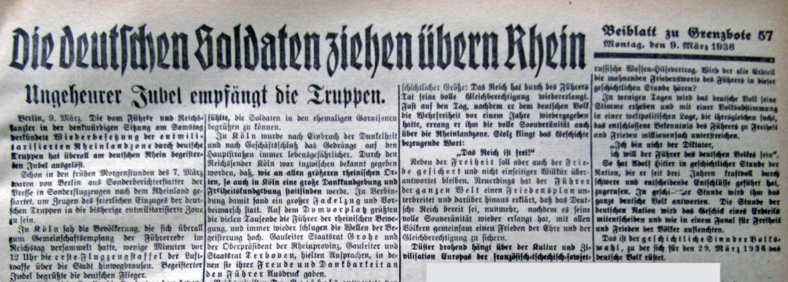
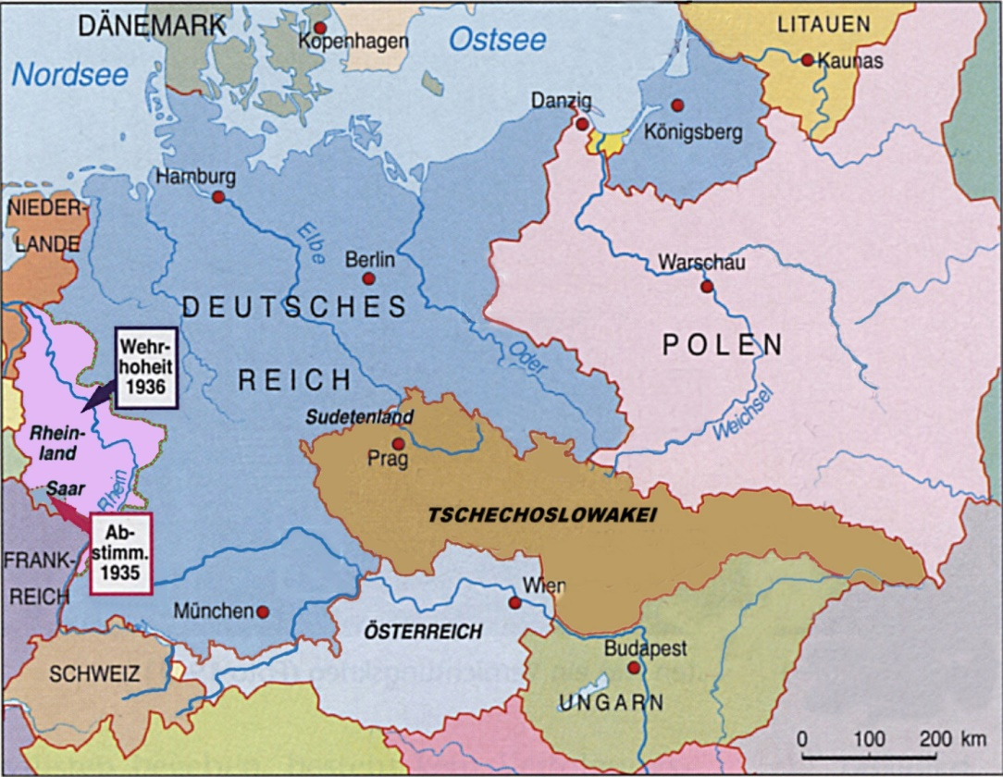
7. März 1936 Deutsche Soldaten besetzen das Rheinland - Bruch der Verträge von Versailles und Locarno
Die von Joseph Goebbels gesteuerte deutsche Propaganda verschwieg die Risiken der Besetzung, feuerte die Begeisterung der Bevölkerung für die “Beseitigung des Unrechts von Versailles” an und stellte Frankreich als schwachen Störenfried dar.
Im Deutschen Reich brachte die Militäraktion Hitler einen riesigen Prestigegewinn, sie bestärkte ihn in der Annahme, dass die europäischen Staaten seine Expansionspolitik dulden und nicht eingreifen würden.

Slide 17
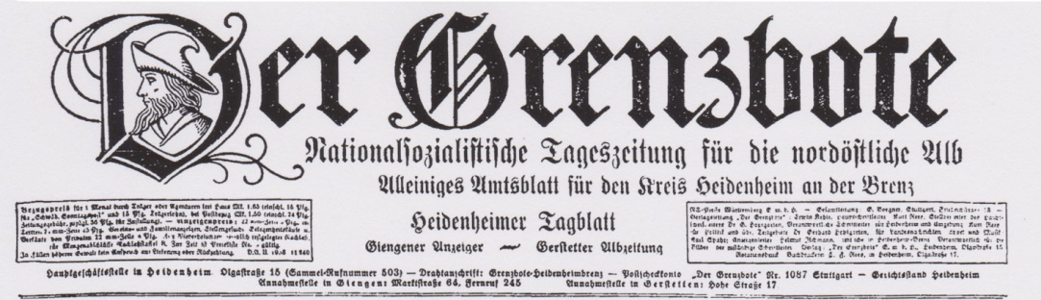
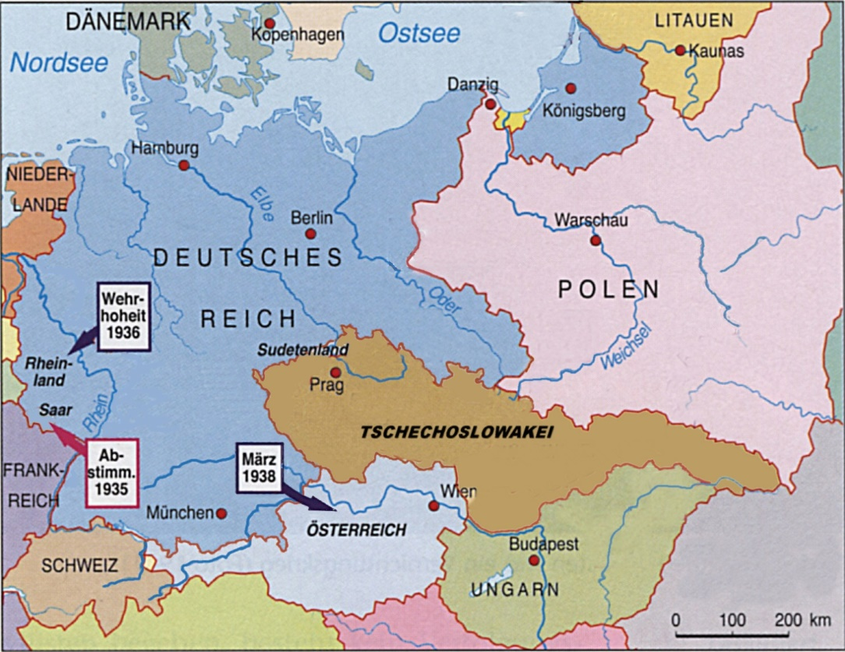
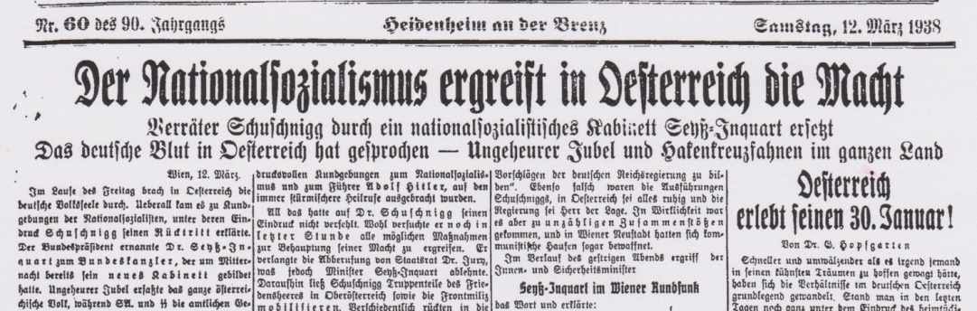
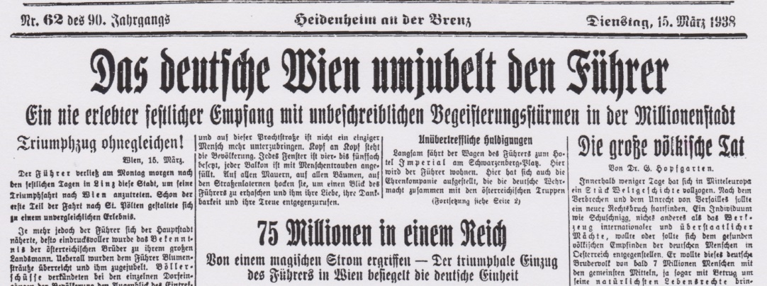
12. März 1938 Anschluss Österreichs
Massiver wirtschaftlicher Druck, intensive Einmischung in die inneren Angelegenheiten Osterreichs und beispiellose Intrigen führten zum Anschluss an das Deutsche Reich
Telefonische Anweisung von Generalfeldmarschall Göring an Staatssekretär Keppler in Wien, 11.3.1938, 20.48 Uhr
Göring: „...Nun passen Sie auf: Folgendes Telegramm soll der Seyß-Inquart hersenden: Schreiben Sie es auf:
Die provisorische österreichische Regierung, die nach der Demission der Regierung Schuschnigg ihre Aufgabe darin sieht, Ruhe und Ordnung in Österreich wieder herzustellen, richtet an die deutsche Regierung die dringende Bitte, sie in ihrer Aufgabe zu unterstützen und ihr zu helfen, Blutvergießen zu verhindern. Zu diesem Zweck bittet sie die deutsche Regierung um baldmöglichste Entsendung deutscher Truppen ...“
Quelle: www.uibk.ac.at/zeitgeschichte/zis/library/steininger.html Dokument 5 (=ZIS Zeitgeschichte Informationssystem / Institut für Zeitgeschichte der Universität Innsbruck)

Slide 18
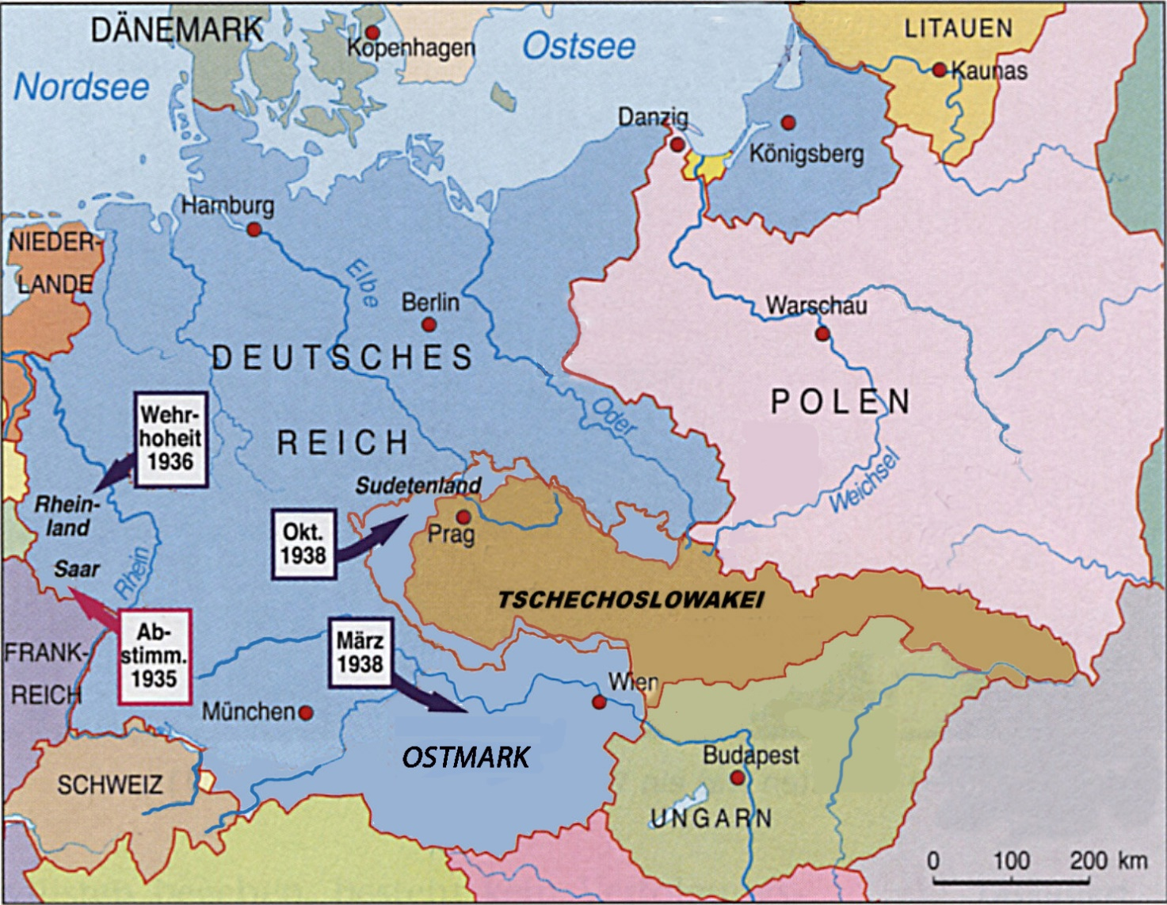
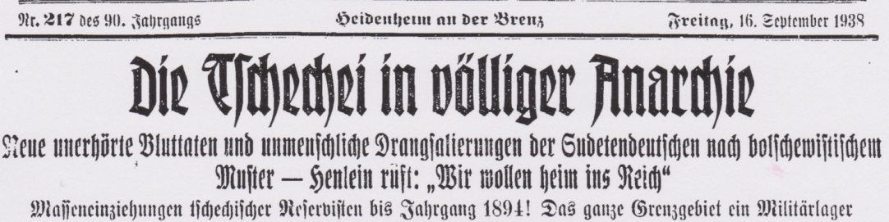
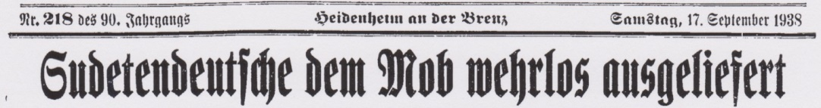
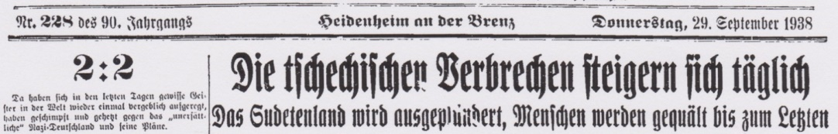
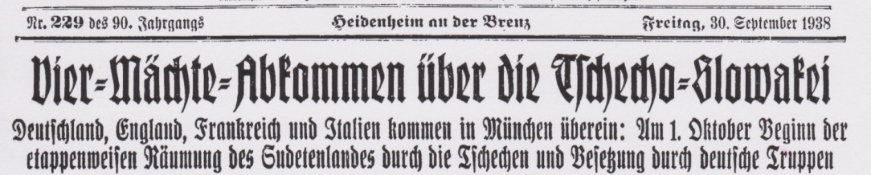

28. September – 1. Oktober 1938 Sudetenkrise, Münchener Abkommen,
Elsers Entschluss zum Attentat
Zeitpunkt des Entschlusses:
„… Die seit 1933 in der Arbeiterschaft von mir beobachtete Unzufriedenheit und der von mir seit Herbst 1938 vermutete unvermeidliche Krieg beschäftigten stets meine Gedankengänge. Ob dies vor oder nach der Septemberkrise 1938 war, kann ich heute nicht mehr angeben. Ich stellte allein Betrachtungen an, wie man die Verhältnisse der Arbeiterschaft bessern und einen Krieg vermeiden könnte. […] Die von mir angestellten Betrachtungen zeitigten das Ergebnis, dass die Verhältnisse in Deutschland nur durch eine Beseitigung der augenblicklichen Führung geändert werden könnten. Unter der Führung verstand ich die "Obersten", ich meine damit Hitler, Göring und Goebbels. Durch meine Überlegungen kam ich zu der Überzeugung, dass durch die Beseitigung dieser 3 Männer andere Männer an die Regierung kommen, die an das Ausland keine untragbaren Forderungen stellen, "die kein fremdes Land einbeziehen wollen" und die für eine Besserung der sozialen Verhältnisse der Arbeiterschaft Sorge tragen werden ……………………………………………….“
(Verhörprotokoll Georg Elsers S. 91/92)
Der Ablauf der Krise
28. März 1938 Hitler beauftragte Konrad Henlein, den Führer der Sudetendeutschen Partei (SdP), der tschechoslowakischen Regierung stets unannehmbare Forderungen zu stellen.
24. 4. 1938 Die Sudetenddeutsche Partei forderte die Autonomie der Sudetendeutschen.
29. 4. 1938 Frankreich und Großbritannien verlangten, die Tschechen müssten Zugeständnisse an die Sudetendeutschen machen.
21. 5. 1938 Wegen deutscher Truppenbewegungen an ihrer Grenze teilmobilisierte die tschechoslowakische Regierung ihre Armee.
5. 9. 1938 Der tschechoslowakische Staatspräsident Eduard Beneš machte auf britischen Druck weitreichende Zugeständnisse für den Autonomiestatus der deutschen Minderheit.
16. 9. 1938 Die Sudetendeutsche Partei wurde verboten.
17. 9.1938 Das Sudetendeutsche Freikorps wurde gegründet.
25. 9. 1938 Die tschechoslowakische Regierung lehnte das Ultimatum Hitlers zur Abtretung des Sudetengebiets ab.
Die Sudetenkrise im „Grenzboten“
Erkundung des Bürgerbräukellers:
„… Am 8. November 1938 fuhr ich von Königsbronn aus mit der Bahn nach München, um mir den Verlauf der Kundgebung am 8. November im Bürgerbräukeller in München anzusehen. Ich wollte mich damals vergewissern, ob und welche Möglichkeiten dort vorhanden sind, meinen Entschluss in die Tat umzusetzen. …“
(Verhörprotokoll Georg Elsers S. 92)

Slide 19
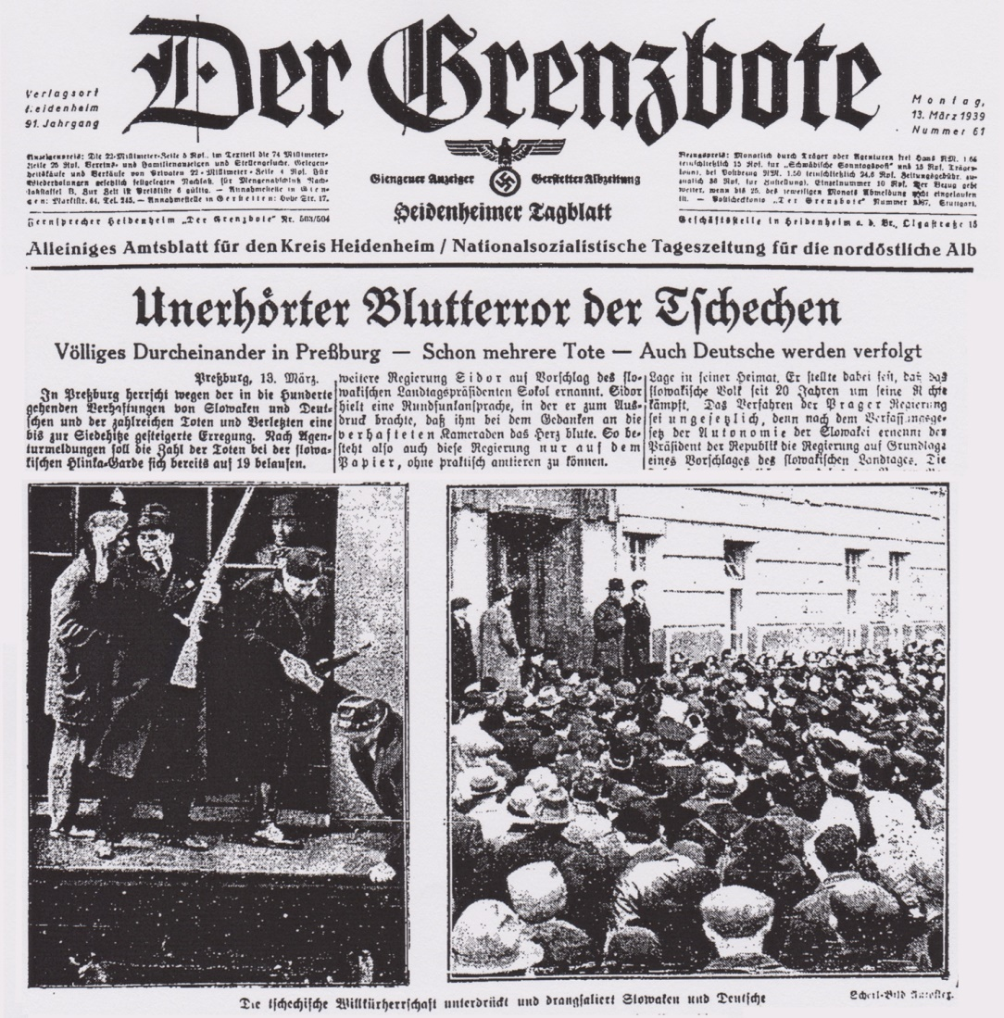
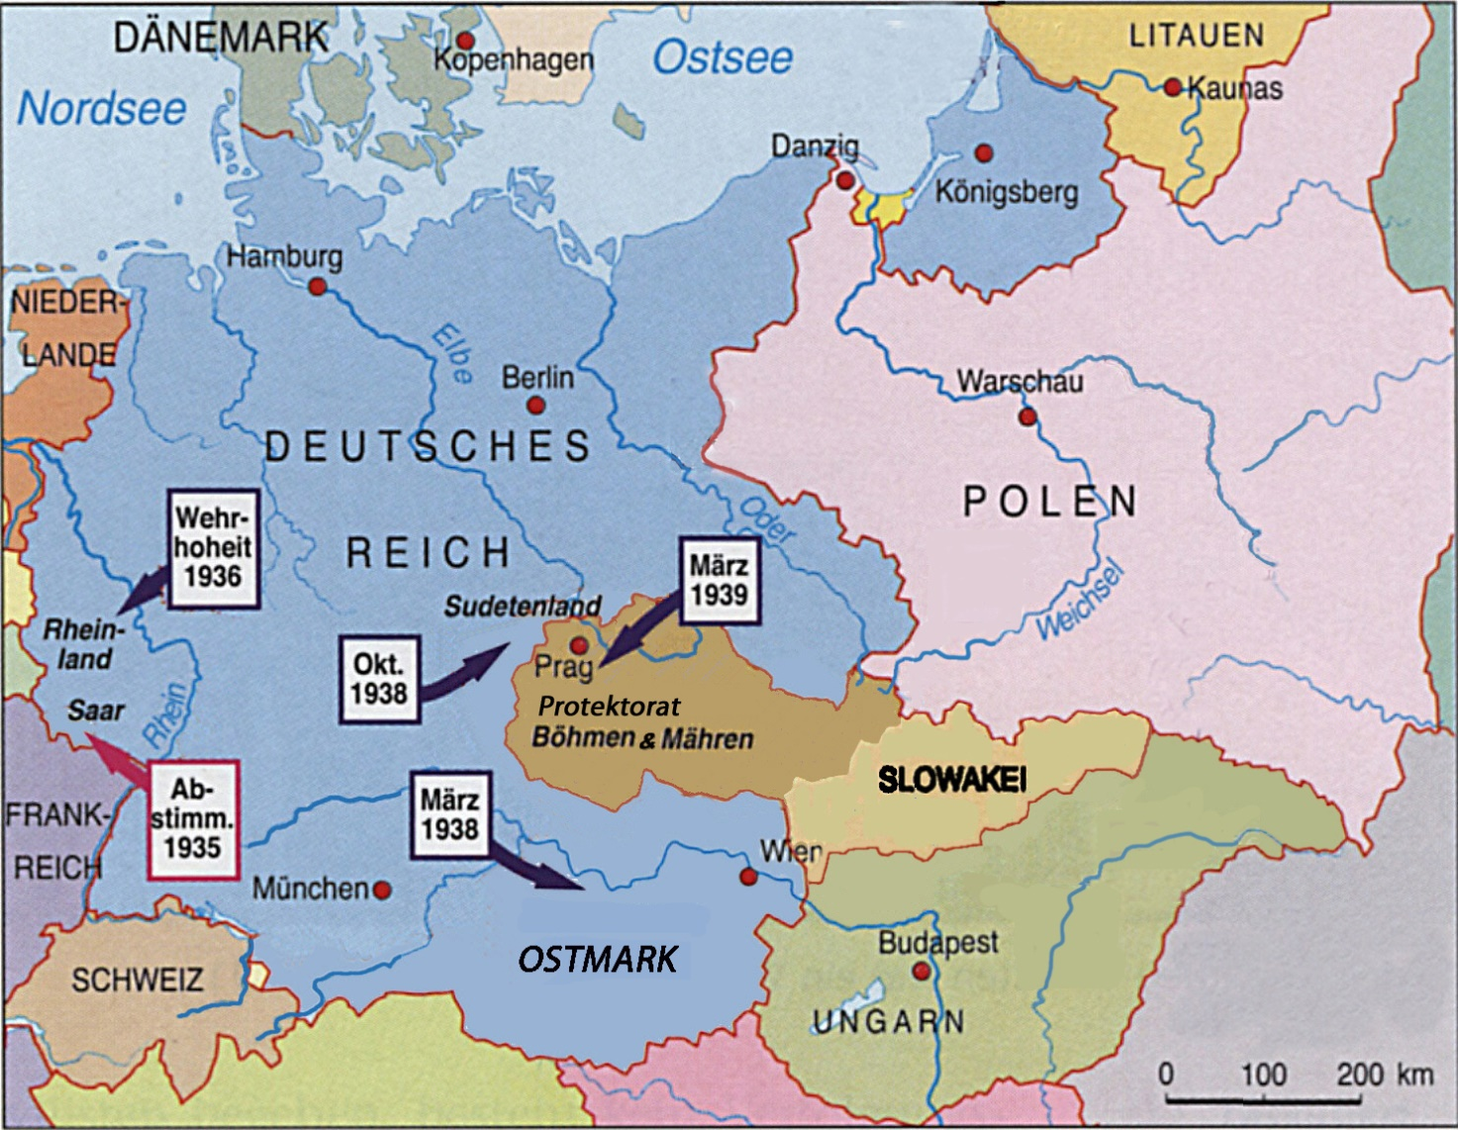
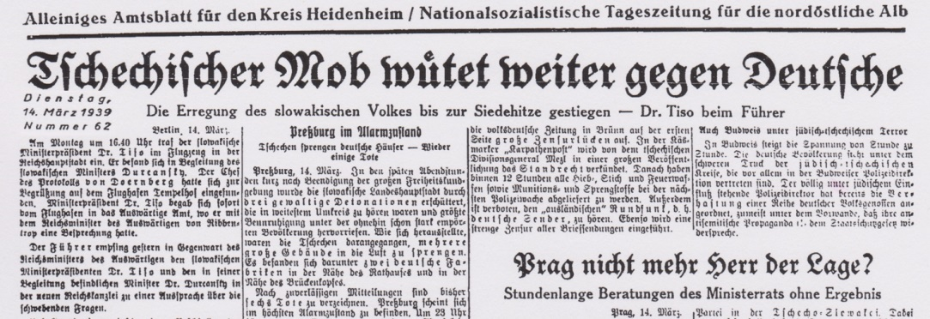
15. März 1939
Zerschlagung der Resttschechoslowakei Errichtung Protektorat Böhmen & Mähren
Bruch des Versailler Vertrags
Bruch des Münchener Abkommens vom September 1939
Erstmalige Eroberung eines nicht von Deutschen besiedelten Territoriums
Gewinnung eines wichtigen Aufmarschgebietes für die Angriffe auf Polen und die Sowjetunion
Vermutlich Bestärkung der Absicht Elsers die „oberste Führung“ zu beseitigen
Am 14. März 1939 bestellte Hitler abends den Staatspräsidenten der Tschechoslowakei, Emil Hacha, nach Berlin. Ihm drohte er, dass die Tschechei von Wehrmachtstruppen besetzt und Prag bombardiert würde, wenn er nicht das „Schicksal des tschechischen Volkes und Landes vertrauensvoll in die Hände des Führers des Deutschen Reiches" legen würde. Präsident Hacha unterzeichnete darauf gezwungenermaßen den vorbereiteten „Protektoratsvertrag“.

Slide 20
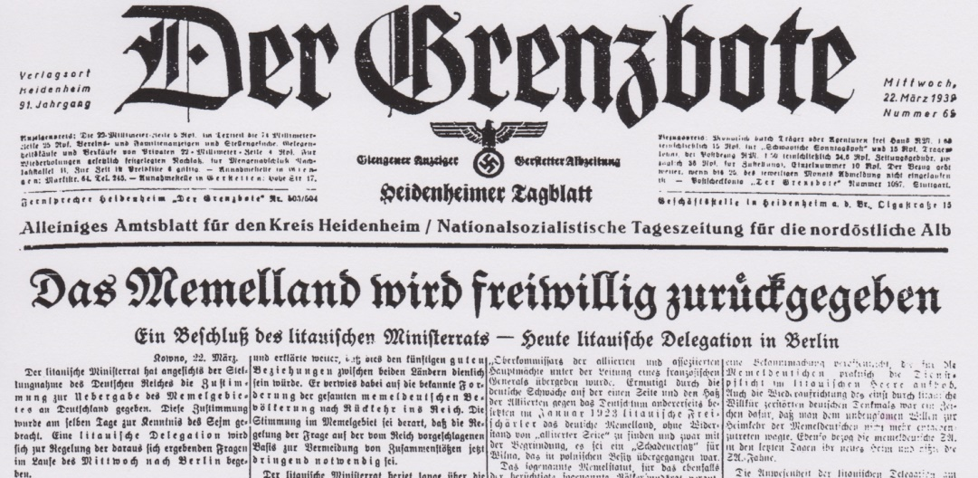
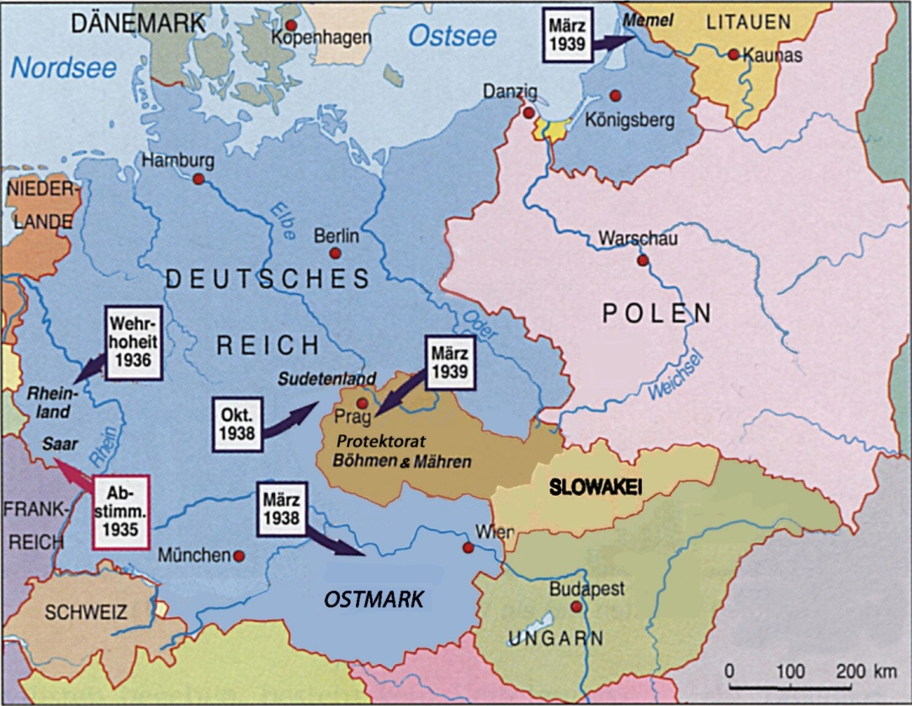
23. März 1939 Einmarsch ins Memelgebiet
Im November 1938 fanden im Memelland erstmals freie Wahlen für den Landtag statt. Unter der Parole "Heim ins Reich" hatte sich eine deutsche Einheitsliste gebildet. Sie erreichte 87,2 Prozent der der Stimmen und stellte 25 der 29 Abgeordneten.
Das Reich drohte Litauen mit militärischen Maßnahmen, falls im Memelland Unruhen entstünden. Schließlich erreichte der deutsche Außenminister Joachim von Ribbentrop, dass der litauische Ministerrat und das litauische Parlament der Rückgabe des Memellandes zustimmten. Am 23. März 1939 wurde der deutsch-litauische Staatsvertrag zur „Wiedervereinigung des Memellandes mit dem Deutschen Reich“ unterzeichnet. Die Litauischen Truppen zogen ab und die Wehrmacht marschierte ein.

Slide 21
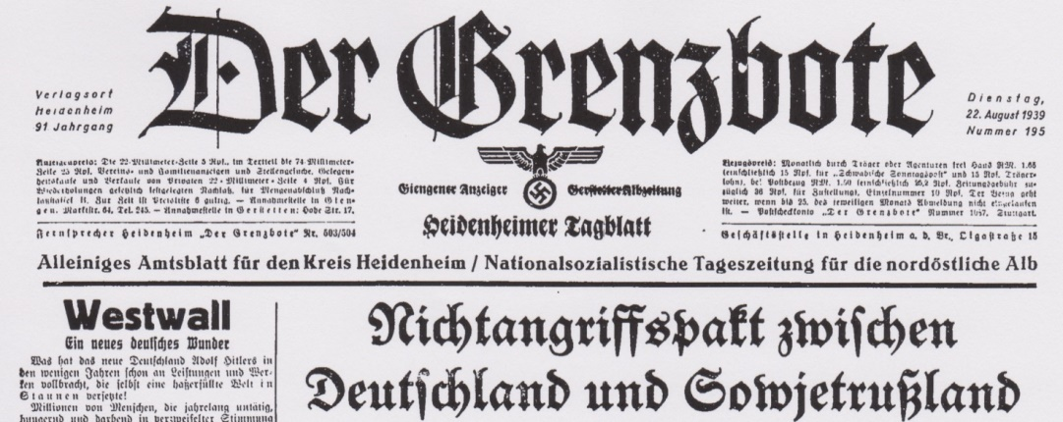







1. September 1939 Überfall auf Polen
„Seit 5.45 Uhr wird zurückgeschossen …“ rechtfertigte Hitler den Angriff auf Polen am 1. September. In Wahrheit hatten am Tag zuvor Angehörige des deutschen Sicherheitsdienstes (SD), die als polnische Soldaten verkleidet waren, in Gleiwitz (Oberschlesien) einen Rundfunksender überfallen und über den Sender behauptet, Gleiwitz sei von Polen besetzt.

Slide 22

Adolf Hitler am 6. Oktober 1939 vor dem Reichstag (Grenzbote, Hitlerrede 06.10.1939)

Slide 23
Die unmittelbaren Schritte in den Krieg
März 1938 Anschluss Österreich
½ Jahr
Sept./ Okt 1938 Münchener Konferenz: Anschluss Sudeten
½ Jahr
März 1939
Zerschlagung Resttschechei & Anschluss Memelland
½ Jahr
September 1939
Überfall auf Polen = Ausbruch Zweiter Weltkrieg

Slide 24

Das Besondere an Georg Elser

Slide 25
Georg Elser heute
Immanuel Kant, Beantwortung der Frage: Was ist Aufklärung? (1784)
Aufklärung ist der Ausgang des Menschen aus seiner selbst verschuldeten Unmündigkeit. Unmündigkeit ist das Unvermögen, sich seines Verstandes ohne Leitung eines anderen zu bedienen. Selbstverschuldet ist diese Unmündigkeit, wenn die Ursache derselben nicht am Mangel des Verstandes, sondern [am Mangel] der Entschließung und des Mutes liegt, sich seiner ohne Leitung eines anderen zu bedienen. Sapere aude! Habe Mut dich deines eigenen Verstandes zu bedienen! ist also der Wahlspruch der Aufklärung.
Faulheit und Feigheit sind die Ursachen, warum ein so großer Teil der Menschen […] gerne zeitlebens unmündig bleiben; und warum es Anderen so leicht wird, sich zu deren Vormündern aufzuwerfen.
Es ist so bequem, unmündig zu sein. …

Slide 26
Danke für Ihre
Aufmerksamkeit

